Slide 1
SAN ANTONIO
REGIÓN DE VALPARAÍSO
Plan de Integración Ciudad Puerto

Slide 2
El proyecto puerto exterior es una enorme oportunidad para el país y, también, una enorme oportunidad para mejorar la calidad de vida urbana de los habitantes de San Antonio.
La enorme inversión prevista para los próximos años, contrasta en la actualidad con los bajos estándares de calidad de vida de la ciudad (39 ICVU) y son una debilidad importantes para la convivencia entre el proyecto Puerto Exterior y la ciudad.
La percepción de oportunidad existente en la ciudadanía, debe expresarse en un plan de ciudad, en una visión compresible que recoja las principales expectativas de los actores de la ciudad y que tengan una progresión ordenada en el tiempo.
El proyecto puerto exterior debe estar en coherencia con el PLADECO, el Plan Regulador Comunal y las inversiones sectoriales, asegurando una visión y coherencia.
SAN ANTONIO
Desafíos Puerto Exterior
Enfoque para la construcción de una mejor ciudad.

Slide 3
Es un instrumento indicativo, que organiza y ordena las iniciativas de inversión urbana, bajo una visión estratégica y compartida por todos los actores.
El Plan Maestro actúa como carta de navegación para la coordinación entre todos los actores.
Éste agrega mayor valor a cada iniciativa de inversión, porque forma parte de un proyecto de ciudad.
Éste permite visualizar un proceso de desarrollo urbano en el tiempo, que puede asegurar un mejoramiento continuo de la calidad de vida urbana de San Antonio (corto, mediano y largo plazo).
El Plan Maestro ayuda a la convergencia de los diferentes instrumentos de acción, PLADECO, PRC y planes de inversión.
El Plan Maestro es una herramienta de visualización para la ciudadanía, de una mejor ciudad con el proyecto Puerto Exterior.
SAN ANTONIO
La Necesidad
de un
Plan Maestro
Aportes de un Plan Maestro al Proyecto de ciudad puerto de San Antonio.

Slide 4
Identificación de todas las iniciativas de inversión existentes públicos y privados (183).
Evaluación de cada iniciativa según un modelo que determina: estado de avance, factibilidad técnica y económica, y fecha prevista de ejecución.
Evaluación de pertinencia de cada iniciativa con los objetivos del PLADECO, PRCSA y proyecto Puerto Exterior.
Construcción de línea base de indicadores de Calidad de Vida Urbana: SIEDU, ICVU y IBT.
Identificación de brechas según los estándares nacionales definidos por el SIEDU – INE entre otros.
Relacionamiento de las iniciativas de inversión con la reducción de brechas de Calidad de Vida Urbana.
Interacción entre el EIA y el Plan Maestro Ciudad Puerto.
Identificación de nuevas iniciativas que pudieran impactar positivamente en los indicadores de Calidad de Vida Urbana, para el aseguramiento de una visión de conjunto y la coherencia entre las iniciativas urbanas.
Ordenamiento, jerarquización y priorización de las iniciativas del PMCP y una agenda de inversiones que identifica actores institucionales responsables, monto de inversión y oportunidad.
Validación de la propuesta con los actores locales.
Visualización del Plan Maestro Ciudad Puerto en lenguaje comprensible para todos los actores y especialmente para la ciudadanía.
SAN ANTONIO
Metodología
Proceso de elaboración del Plan Maestro.

Slide 5
LINEAMIENTOS ESTRATEGICOS
PLADECO
BASE PROYECTOS
DE INVERSIÓN
SIEDU
IBT
ICVU
INDICADORES
CALIDAD DE VIDA
IDENTIFICACIÓN
BRECHAS
BENCHMARKING
DISMINUCIÓN BRECHA
ESTUDIO IMPACTO
AMBIENTAL
ARTICULACIÓN
DEL PLAN MAESTRO
MODELO DE PROYECCIÓN
INVERSIÓN PÚBLICA 2030
ELABORACIÓN PLAN MAESTRO
ACTORES/RECURSOS/GANTT
VALIDACIÓN
EPSA/IMSA/ACTORES

Slide 6
183 Iniciativas de Inversión [BASE DE DATOS]
29
38
6
66
8
COMERCIAL
27
COMUNITARIO
5
EDUCACIONAL
24
DEPORTIVO
2
SALUD
PARQUES, PLAZAS
Y ESPACIO PÚBLICO
VIALIDAD
URBANA
EDIFICACIÓN PÚBLICA
EQUIPAMIENTO
13
12
10
9
INFRAESTRUCTURA
PORTUARIO
VIVIENDA
OTRO

Slide 7
Inversión Pública Región de Valparaíso Proyección al 2030
Inversión
Pública
Total
3.2%
INVERSIÓN SECTORIAL
INVERSIÓN
REGIONAL
INVERSIÓN
MUNICIPAL
Ministerios y Servicios

Slide 8
Inversión Pública Comuna de San Antonio Proyección al 2030
Inversión
Pública
Total
2.8%
INVERSIÓN SECTORIAL
INVERSIÓN
REGIONAL
INVERSIÓN
MUNICIPAL
Ministerios y Servicios

Slide 9
MEDIA
NULA
ALTA
BAJA
TEMA | INDICADOR | INDICE ESTANDAR | INDICE SAN ANTONIO | BRECHA
Accesibilidad a áreas verdes | Distancia a plazas públicas | Hasta 400 m. | 384 m.
 | Distancia a parques públicos | Hasta 3.000 m. | 1.778 m.
 | Superficie de plazas y parques públicos por habitantes | Desde 10 m2/hab. | 6,34 m2/hab.
Accesibilidad educación | Distancia a establecimientos de educación inicial | Hasta 400 m. | 582 m.
 | Distancia a establecimientos de educación básica | Hasta 1.000 m. | 629 m.
Accesibilidad a salud | Distancia a centros de salud primaria | Hasta 1.500 m. | 977 m.
(Fuente: SIEDU 2019)

Slide 10
MEDIA
NULA
ALTA
BAJA
TEMA | INDICADOR | INDICE ESTANDAR | INDICE SAN ANTONIO | BRECHA
Tiempos de viaje | Tiempo de viaje hora punta mañana | Hasta 60 min. | 40 min.
 | Tiempo de viaje en transporte público en hora punta mañana | Hasta 60 min. | 55 min.
Gestión de residuos | Cantidad (Kg) de disposición final de residuos sólidos urbanos per cápita | Hasta 1kg/hab/día. | 1,13 kg/hab/día.
Calidad espacio público | Porcentaje de manzanas con veredas con buena calidad de pavimento | 100% veredas en buen estado. | 43,8 m.
(Fuente: SIEDU 2019)

Slide 11
MEDIA
NULA
ALTA
BAJA
TEMA | INDICADOR | INDICE ESTANDAR | INDICE SAN ANTONIO | BRECHA
Resiliencia | Porcentaje superficie urbana expuesta a riesgos | 0 % | X %
Movilidad sustentable | Porcentaje de cobertura de red de ciclovia sobre red vial | 10 % (% comuna Providencia-Santiago) | 0 %
Captación de carbono | Porcentaje de captación carbono | X % | X %
Accesibilidad a paisaje y sistemas naturales | Porcentaje de borde costero y ribereño habilitado como espacio público | 100% | 19,5 %
(Fuente: Elaboración propia)

Slide 12
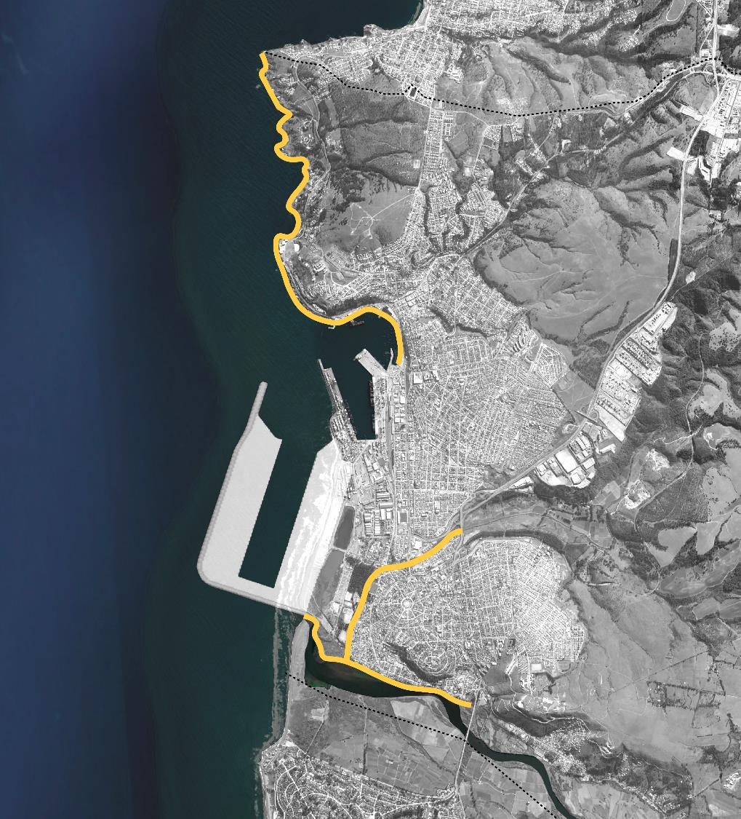
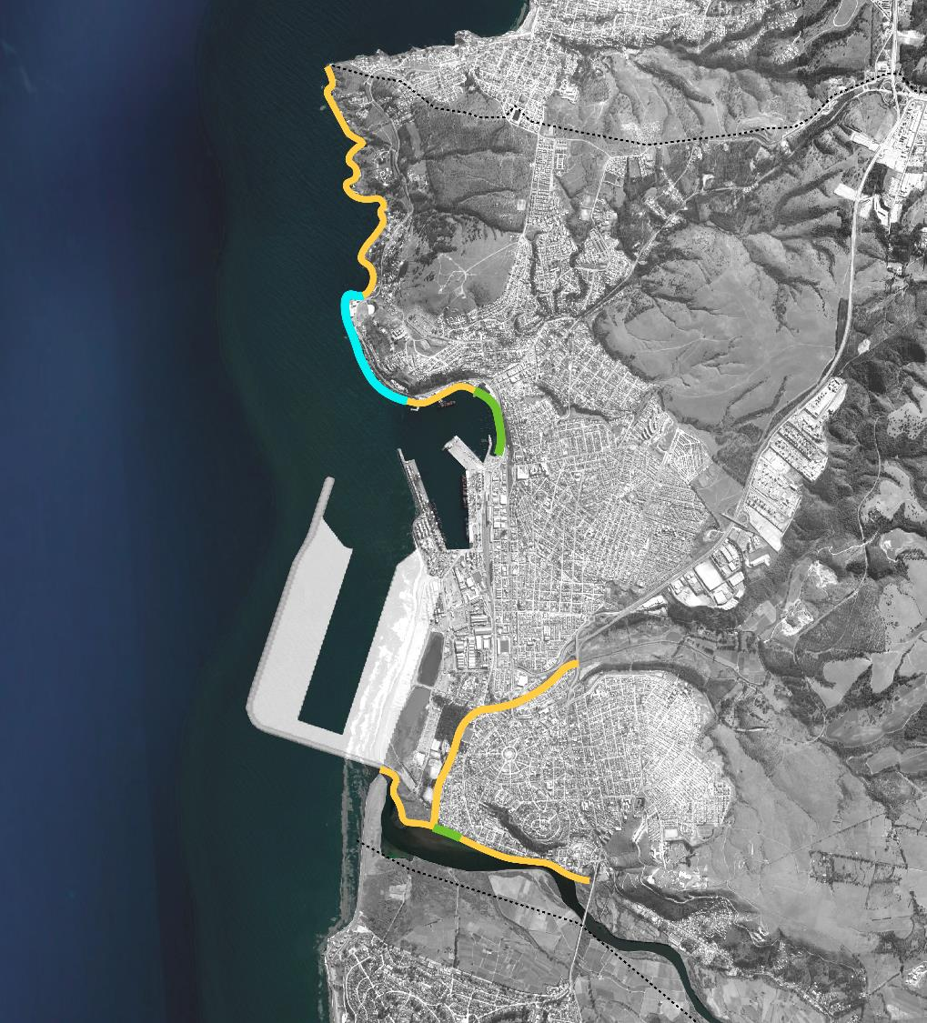
100 %
Borde habilitado como espacio público
INDICADOR
Accesibilidad a paisaje
y sistemas naturales
19,5 %
BRECHA ALTA
Porcentaje de borde costero y ribereño habilitado como espacio público
12,8 Km de borde a ser utilizado
1 km de borde habilitado
1,5 km de borde por habilitar 2020
19,5%
habilitado como espacio público

Slide 13
Hasta 400m
384 m
Hasta 3Km
BRECHA NULA
1,7 km
Desde
10m2/hab
BRECHA NULA
6,3 m2/hab
BRECHA MEDIA
ACCESIBILIDAD
ÁREAS VERDES
Distancia a
Plazas públicas
Distancia a
Parques públicos
Superficie de
Áreas verdes por habitantes
Hasta 1Km
Hasta 1,5Km
582 m
629 m
977 m
BRECHA BAJA
BRECHA NULA
BRECHA NULA
Hasta 400m
ACCESIBILIDAD
EDUCACIÓN
Distancia a
Establecimientos educación inicial
Distancia a
Establecimientos educación básica
ACCESIBILIDAD
SALUD
Distancia a
centro salud primaria
(Fuente: SIEDU 2019)

Slide 14
Hasta 60 min
Hasta 60 min
55 min
BRECHA NULA
40 min
BRECHA NULA
TIEMPOS DE
VIAJE
Tiempo de viaje en hora punta mañana
Tiempo de viaje en transporte público hora punta mañana
100 %
veredas en
buen estado
1,13 kg/hab/día
Hasta 1Kg/hab/día
BRECHA BAJA
43,8 %
BRECHA ALTA
GESTIÓN DE
RESIDUOS
Cantidad (Kg) de disposición final de residuos sólidos urbanos per cápita
CALIDAD DEL
ESPACIO PÚBLICO
Porcentaje de manzanas con veredas con buena calidad paviemento
(Fuente: SIEDU 2019)

Slide 15
10 %
Cobertura red ciclovia sobre red vial (% comuna Providencia-Santigao)
X %
BRECHA BAJA
0 %
0 % superficie expuesta a riesgo
BRECHA ALTA
RESILIENCIA
Porcentaje de superficie urbana expuesta a riesgo
MOVILIDAD
SUSTENTABLE
Porcentaje cobertura red de ciclovía sobre red vial
100 %
Borde habilitado
como espacio público
X %
19,5 %
BRECHA ALTA
CAPTACIÓN
DE CARBONO
ACCESIBILIDAD A
PAISAJE Y
SISTEMAS NATURALES
Porcentaje de borde costero y ribereño habilitado como espacio público
(Fuente: Elaboración propia)

Slide 16
CLASIFICACIÓN
BRECHAS
1 : NULA
2 : BAJA
3 : MEDIA
4: ALTA

Slide 17
CLASIFICACIÓN
BRECHAS
1 : NULA
2 : BAJA
3 : MEDIA
4: ALTA

Slide 18
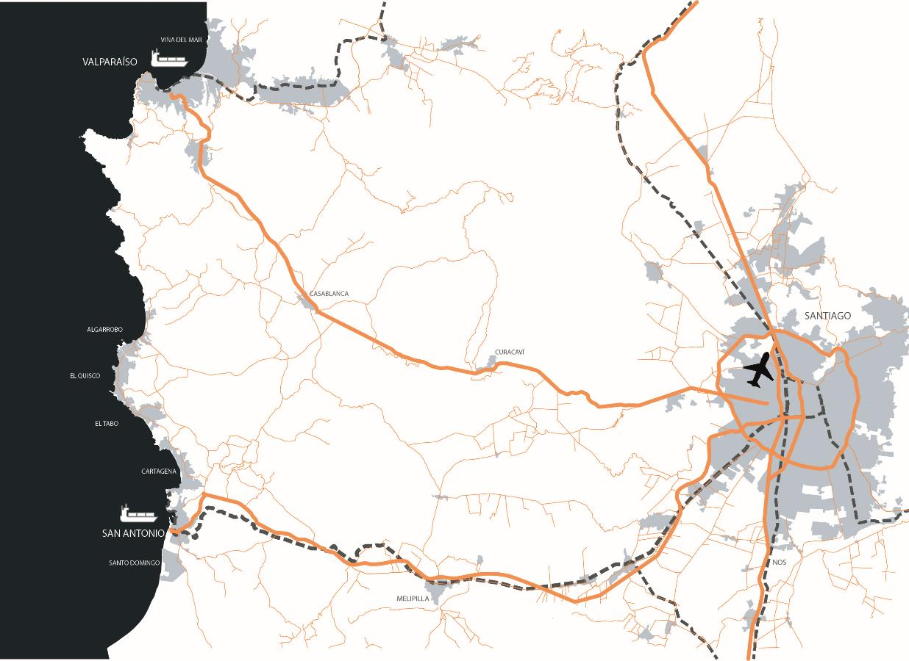
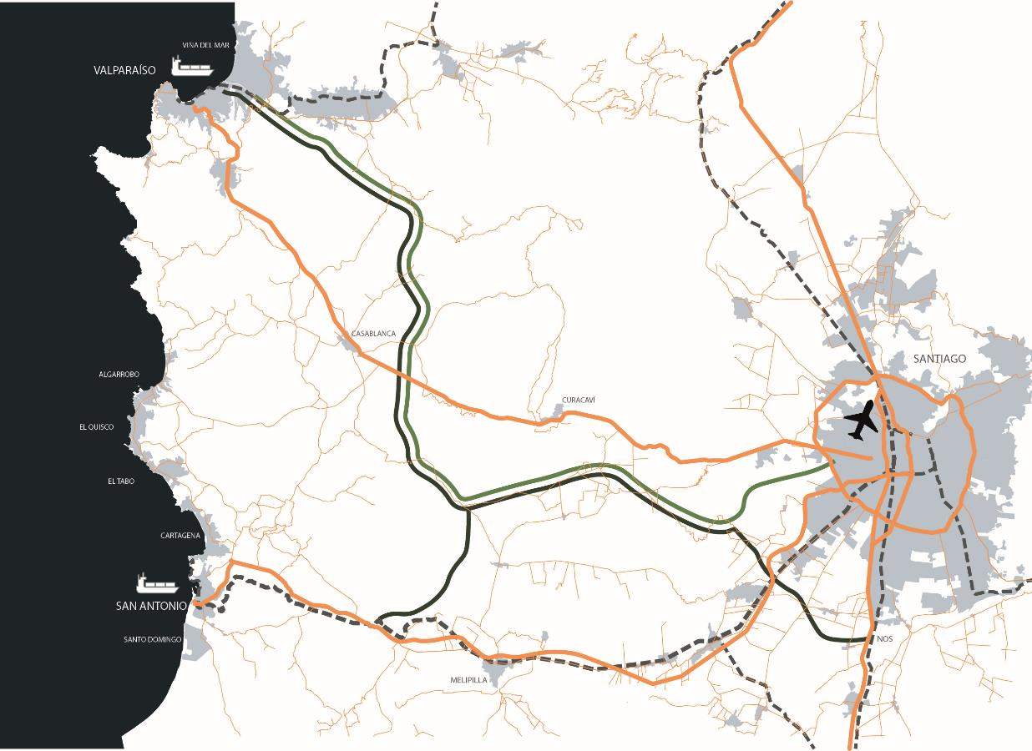
1 Mill
SAN ANTONIO
Visión Macro
7 Mill
Autopista
Red Vial
Vía férrea existente
125 Mil
Proyecto TVS pasajeros
Proyecto TVS carga

Slide 19
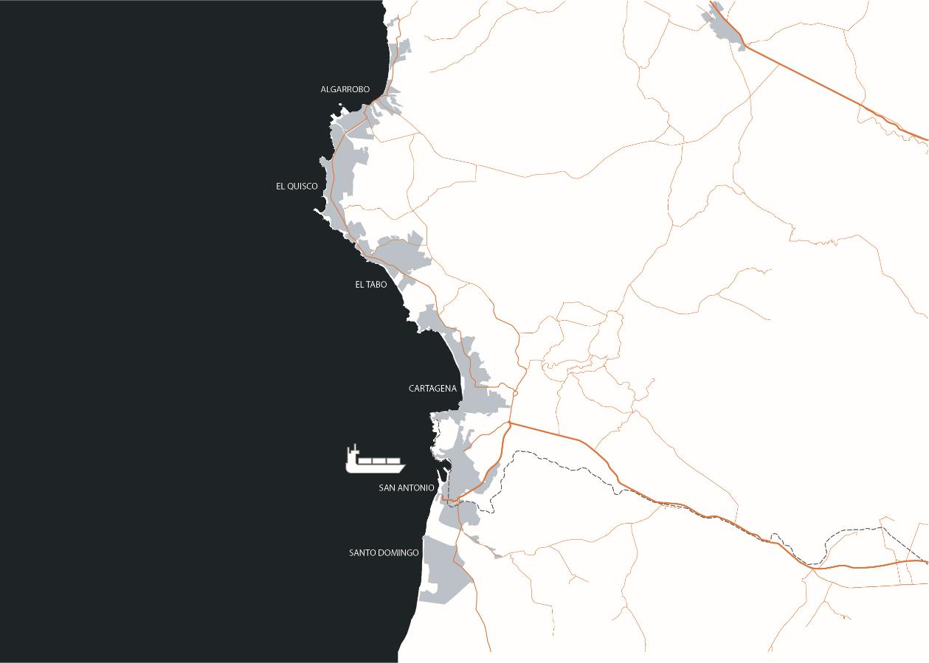
SAN ANTONIO
13 Mil
Visión
Intercomunal
16 Mil
13 Mil
23 Mil
Autopista
91 Mil
Red Vial
Vía férrea existente
10 Mil
Población : 166 mil habitantes

Slide 20
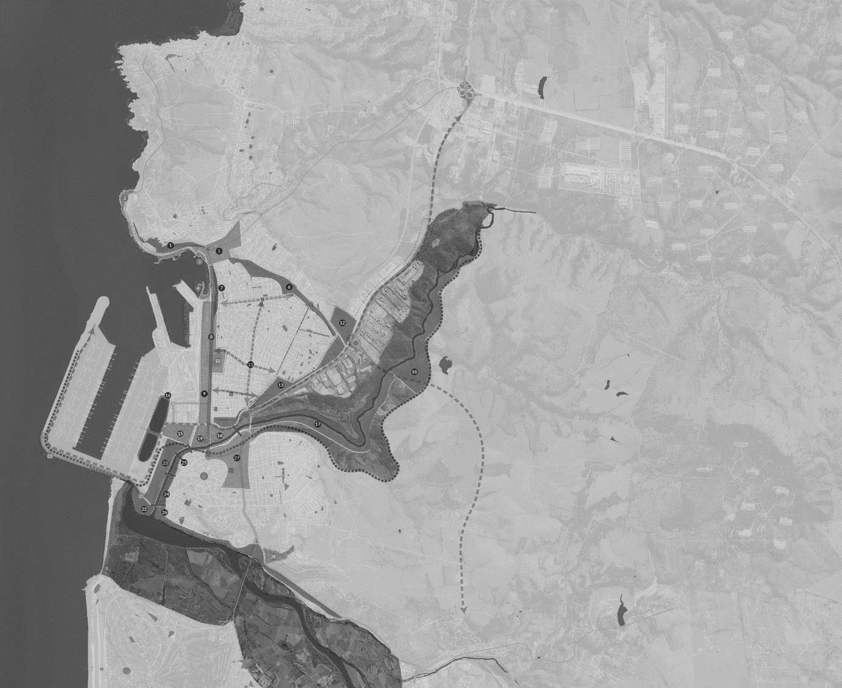
Corredor Logístico
Ciudad de San Antonio
Puerto Exterior

Slide 21
3 Sistemas Naturales = 3 Parque Naturales
Parque Costero Interior
Parque Estero El Sauce - Piñeo
Parque Estuario Río Maipo

Slide 22
Pieza Cívica San Antonio
Bulevar Barros Luco

Slide 23
7
8 Accesos para San Antonio
6
5
4
3
2
8
1

Slide 24
CLASIFICACIÓN
BRECHAS
1 : NULA
2 : BAJA
3 : MEDIA
4: ALTA

Slide 25
Plan de Integración
Ciudad Puerto
SAN ANTONIO
REGIÓN DE VALPARAÍSO

